Slide 1
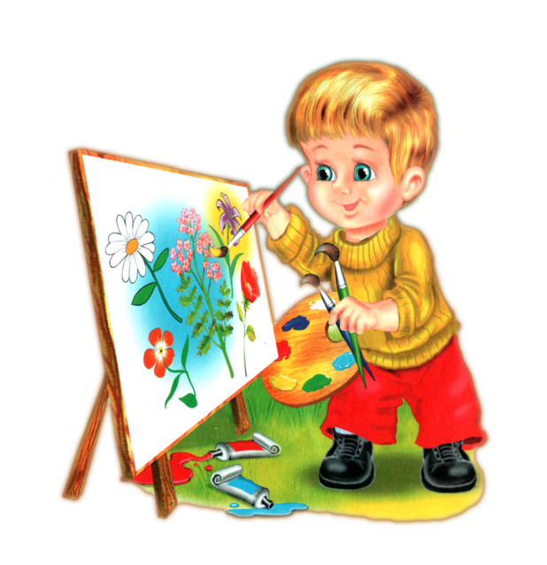
МБУДО ЦВР ст. Полтавской
ТО «Радуга творчества»
Выполнила презентацию ПДО: Запашняя Е.М.

Slide 2
«Цвета есть раздражающие и
успокаивающие, кричащие,
спорящие друг с другом и
живущие ласково один возле другого.
В их борьбе или согласии
и есть воздействие цвета на
человека через чувство зрения».
К.Петров-Водкин
– художник.

Slide 3
Основные средства художественной выразительности:
Цвет
Колорит
Фактура

Slide 4
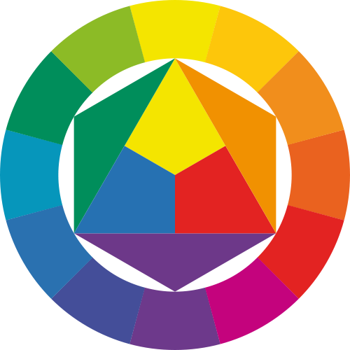
Цвет
- это один из признаков
видимых нами предметов

Slide 5
Ахроматические цвета
Это так называемые нейтральные цвета.

Slide 6
Эти цвета усиливают основные.

Slide 7
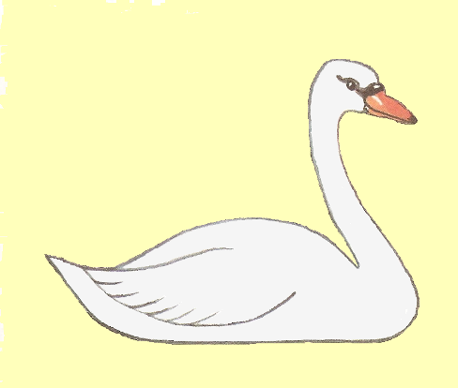
Белый лебедь на чёрном фоне будет ещё белее.
Белый лебедь на жёлтом фоне будет смотреться не таким белым.

Slide 8
Хроматические цвета
Важно отметить, что белый, чёрный и серый цвета, имеющие хотя бы незначительный оттенок (розовый, желтоватый, зеленоватый и т.п.), уже будут являться хроматическими цветами.

Slide 9
Основные цвета
Их нельзя получить смешением других цветов.

Slide 10
Основные цвета

Slide 11
Составные цвета

Slide 12
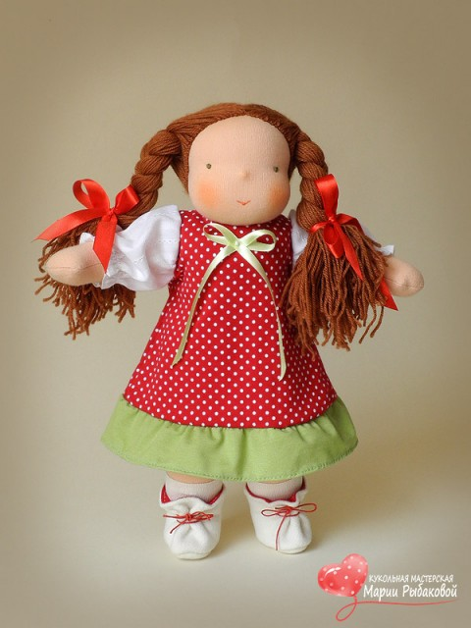
Цветовой круг
Цветовой круг удобен для подбора гармоничных цветовых сочетаний из 2-х,
3-х или 4-х цветов. В каждом примере соединяющие разные цвета линии можно мысленно вращать по кругу, получая новые сочетания.
2 противоположных цвета: сочетание с высоким контрастом.
Пример: Зелёный + Красный

Slide 13
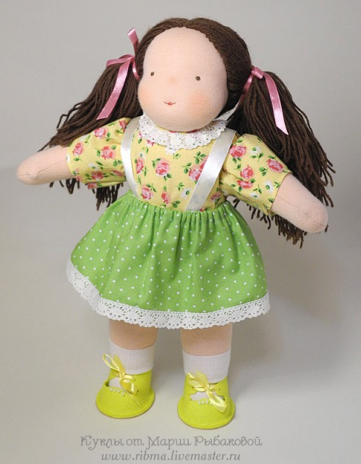
3 контрастных цвета: два цвета практически родственные,
один – контрастный
Пример: зеленый+желтый+розовый.

Slide 14
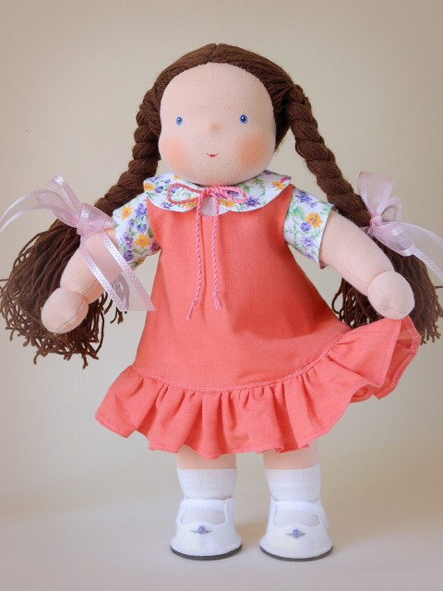
4 цвета: 3 родственных и 1 контрастный.
Пример: желтый+синий+фиолетовый+розовый.

Slide 15
Дополнительные цвета
Каждый цвет имеет свой строго определенный дополнительный цвет.
Два дополнительных цвета противоположны друг другу.
Расположенные рядом, они усиливают друг друга, придают яркость друг другу.
Такие пары ещё называют контрастными.

Slide 16
Обрати внимание, каким ярким смотрится
жёлтый треугольник на фиолетовом кружочке,
красный кружок в зелёном квадрате,
а синий овал на оранжевом прямоугольнике.

Slide 17
Посмотрите на рисунки кленового листа.
Какой фон для него вы считаете наиболее
удачным и почему?

Slide 18
Если в цветовом круге смешивать соседние цвета в различных пропорциях, то можно получить множество промежуточных оттенков.
Смешивая оранжевый с желтым, получим и оранжево-желтый и желто-оранжевый и т.д.

Slide 19
Цвета
Тёплые цвета
Холодные цвета
Это деление условно.
Чаще всего они связаны с жизненным опытом
человека.

Slide 20
Теплые цвета | Холодные цвета

Slide 21
Основные характеристики цвета:
— Цветовой тон
— Насыщенность
— Светлота

Slide 22
Насыщенность
Это изменение насыщенности ахроматических цветов при добавлении серой краски.

Slide 23
Светлота
Это более светлый цвет чем предыдущий

Slide 24
Светлота изменяется также
и при добавлении белого
цвета

Slide 25
Если разбавить краски водой, то тон их будет бледнее, то есть из красного получится бледно-красный
из синего – бледно-синий, то есть голубой
а из жёлтого – бледно-жёлтый, то есть лимонный цвет
Чем больше воды добавить в краску, тем светлее будет тон. Эти светлые тона красок называются оттенками или полутонами.

Slide 26
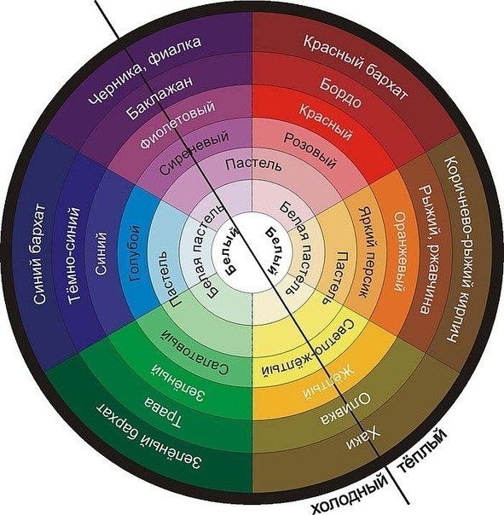
Цветовой тон

Slide 27
Колорит
- это гармоничное сочетание цветов. Он бывает:
Холодный
Тёплый
Светлый
Тёмный

Slide 28
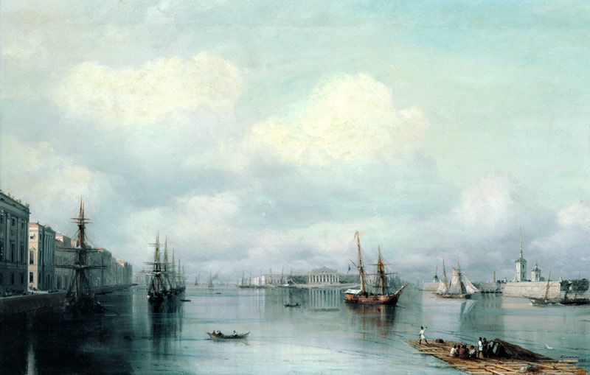
Холодный колорит
И. Айвазовский Вид Петербурга

Slide 29
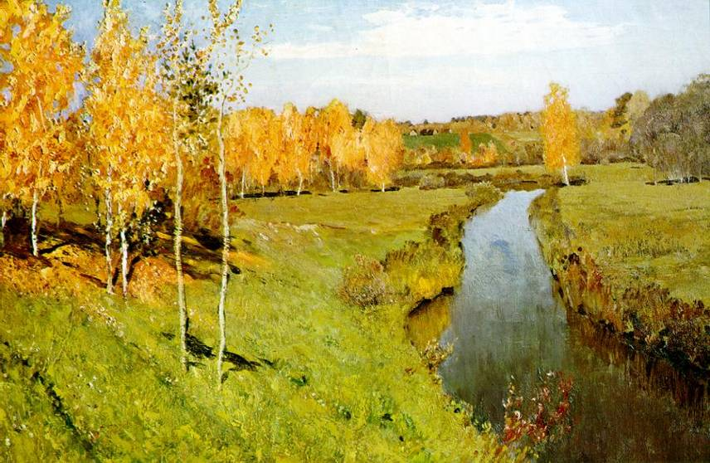
Тёплый колорит
И.Левитан Золотая осень

Slide 30
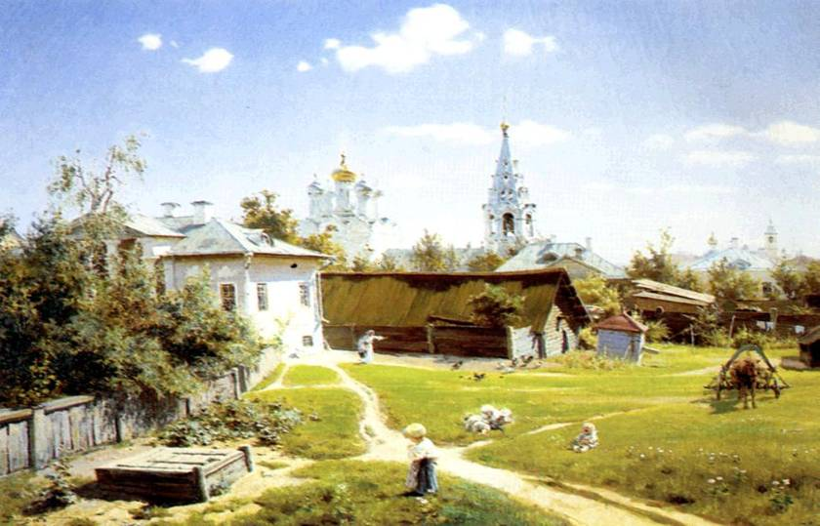
Светлый колорит
В.Поленов Московский дворик

Slide 31
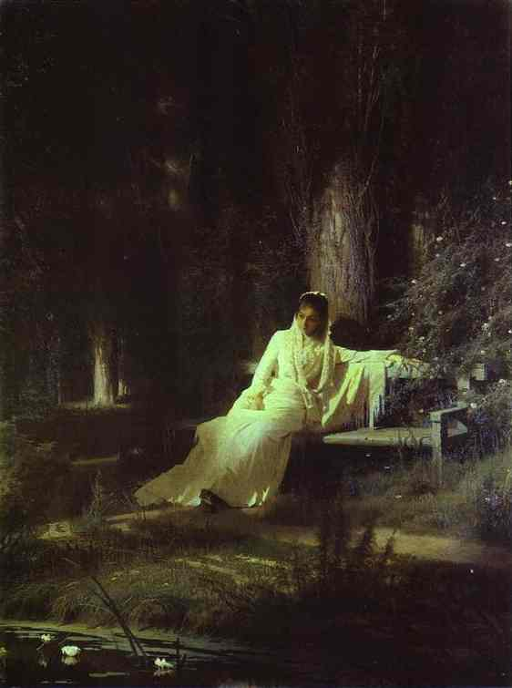
Тёмный колорит
И.Крамской Лунная ночь

Slide 32
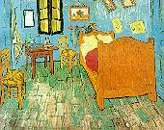
Фактура
- это характер поверхности художест-венного произведения, её обработки
Ван Гог. Спальня Винсента в Арле.

Slide 34
офтольмотренинг

Slide 35
СПАСИБО ЗА ВНИМАНИЕ!

